Slide 1
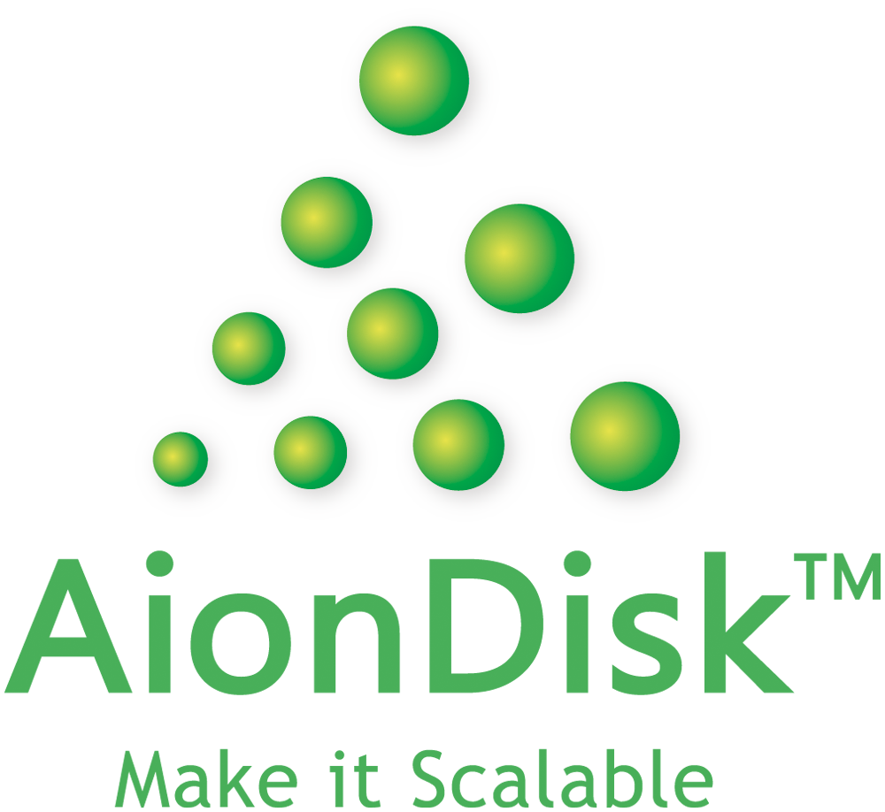
클라우드 서비스를 위한
분산 파일 스토리지 솔루션
공개SW 활성화를 위한 지역 IT 유관기관 및 기업 간담회
제품 소개
㈜유투앤

Slide 2
table of contents
About U2N
스토리지 기술 동향
유투앤 제품 소개
주요 레퍼런스 및 Use Cases
AionDisk 기술 상세

Slide 3

.
Global No.1 Cloud Storage Solution Provider
회사명 |  | ㈜유투앤 |  | 연혁
대표이사 |  | 오 승 |  | 2011. 6 벤처기업 확인(기술보증기금) 7 소프트웨어 사업자 신고(한국소프트웨어산업협회) 7 기업부설연구소 설립(한국산업기술진흥협회) 7 ETRI GLORY-CSS 기술 이전 10 LG U+ 서버 스토리지(6PB) 상용화 기술 지원 파트너 12 GLORY-CSS 기반 분산 파일 스토리지 솔루션 AionDisKTM 상용화 12 지식경제부 산업융합원천기술개발사업 참여 (WBS) 2012. 6 분산 파일 스토리지 솔루션 AionDiskTM의 GS 인증 획득 6 지식경제부 산업융합원천기술개발사업 참여 (VDI) 9 AionDisk 솔루션 라이선스 납품 (㈜엔써즈, imideo 서비스) 2013. 1 AionDisk 솔루션 라이선스 납품 (솔트룩스) 3 LGU+ U-CFS 운영 관련 기술 지원 파트너 및 운영관리시스템 개발 8~12 AionStack 납품 (SK플래닛, 한국원자력안전기술원, 국방지형정보단 등) 2014. 4~12 LGU+ U-CFS 운영 (웹하드, U+Box) 7 LGU+ MAHA용 운영관리시스템 개발 8 KNN, 텔코웨어 AionDisk 솔루션 라이선스 납품
설 립 일 |  | 2011.5.31
직 원 수 |  | 15명
매 출 액 |  | 약 10억 (2013년)
사업분야 |  | 클라우드 스토리지 솔루션 클라우드 기반 블록 스토리지 서비스 솔루션 빅데이터 저장 및 분석 솔루션 스토리지 어플라이언스 판매
소 재 지 |  | 경기 안양시 동안구 평촌대로 243 KT안양지사 5층

Slide 4

스토리지 기술 동향
스토리지 기술은 네트워크를 통해 확장되며, 지속적으로 고성능/대용량화로 진화 중
Business Storage
Cloud Storage
Enterprise Storage
Software Defined
Storage
스토리지 발전 방향
CFS – Distributed
Metadata
CFS– Centralized
Metadata
▼
▼
NAS
▼
SDDC
DAS/SAN
SDC
DS
DS
DS
Abstraction
Server
NAS
Client
MDS
DS
DS
…
…
Pooling
SDS
Client
…
DS
DS
Client
DS
Automation
SDN
SAN S/W
NAS의 확장, 가용성 한계 극복 목적
분산 데이터의 정보를 중앙 meta data 서버로 관리
Meta data 처리 성능 향상과 부하 분산을 위한 클러스터링 기술 도입
Meta data 서버의 부하 집중, 장애, 확장 한계 극복 목적
Meta data도 분산 저장/관리, 거의 무한대 확장 구조
DBMS 등의 중앙 집중적 서비스의 고성능, 대용량화 목적으로 발전
조직/시스템 간의 각종 문서, 이미지 등 파일 공유 목적
SDDC 구현의 기반 기술
엔터프라이즈 급 스토리지의 투자/운영 효율성 제고
Block storage
File storage
File storage
File storage
Object storage
Block storage
File storage
Object storage

Slide 5
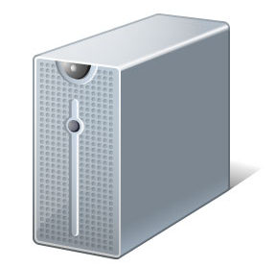
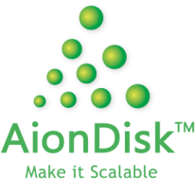

AionDisk 제품 개요
용량과 성능의 무제한 선형 확장을 제공하는 스케일 아웃 분산 파일 스토리지
“ 비즈니스 및 IT 기술의 변화에 따라 발생한 빅데이터라는 비정형 데이터의 폭발적인 증가는
¹ 스토리지의 용량 설정 ² 데이터의 특성에 따른 입출력 성능 확보, ³ 데이터 가용성 보장, ⁴ 기존 응용 서비스 유지,
⁵ 스토리지 도입 / 증설 / 운영 비용 절감 등의 빅데이터 저장에 관한 핵심 이슈사항을 발생.
AionDisk는 이러한 이슈들을 효과적으로 해결할 수 있는 “ 클라우드 스토리지 솔루션 ”
Application
Service Layer
File
Service
Mail
Service
Music
Service
Movie
Service
Image
Service
Cloud
Service
CCTV
Service
Education
Service
Medical
Service
대용량 / 고성능 Data IO 제공
Storage System
Layer
AionDisk
Meta Node
Meta
Data
AionDisk
Meta Node
S/W기반 솔루션
Data
범용 x86 서버 사용
AionDisk
Data
Node
AionDisk
Data
Node
AionDisk
Data
Node
AionDisk
Data
Node
AionDisk
Data
Node
AionDisk
Data
Node
단일 볼륨 제공
편리한 관리환경 제공
수십 PB급의 스토리지 용량 확장 가능

Slide 6
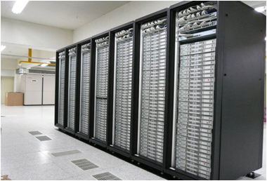
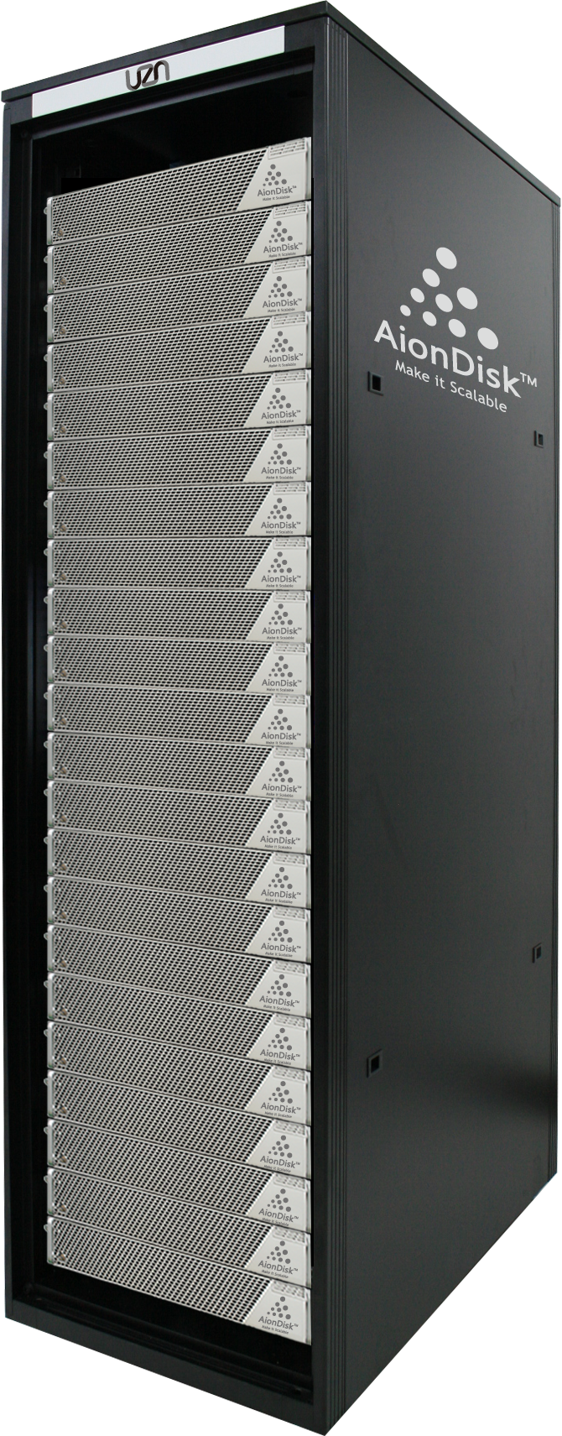
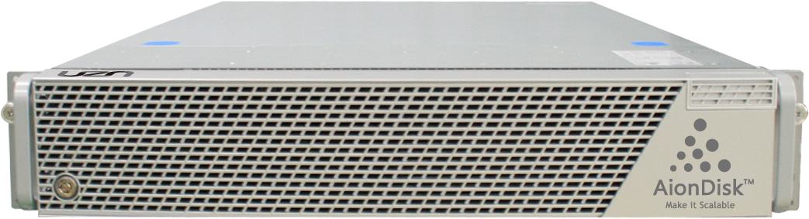

AionDisk 제품 커버리지
EMC Isilon, HP IBRIX 등의 글로벌 분산 NAS 제품을 대체하는 용량과 성능 입증
100PB
Parallel File System
for HPC
Lustre, Panasas,
PVFS2, GlusterFS
10PB
Scale-Out Storage
Google FS, HadoopDFS, Isilon, IBRIX
AionDiskTM GLORY-FS
1000TB
NAS/SAN Storage
CIFS, NFS, AnyStore,
Redhat GFS, Sanique
100TB
Capacity
10TB
5TB
Local File System
NTFS, ext4
500GB
60MBps
2GBps
10GBps
100GBps
1000GBps
I/O performance

Slide 7







AionDisk 특장점
탁월한 확장성, 고가용성, 안정성 및 경제성을 보장하는 분산 파일 스토리지 솔루션
저장용량 제한이 없는
스케일 아웃
기존 응용시스템을
지원하는 표준 API
저장공간 수십 PB 이상으로 지속적 확장 지원
데이터 노드 (DS) 및 메타 노드(MDS)의 클러스트링을 통한 성능 향상
POSIX FS API 호환 Linux 클라이언트 지원
윈도우 API 호환 클라이언트 지원
단일볼륨 지원을 통한
유연한 시스템 관리
편리한 관리 환경
GS 인증 제품 (2012.6)
단일볼륨 / 다중볼륨 구성 지원
볼륨별 쿼터 및 복제본 수 지정 지원
데이터 암호화(AES-NI) 및 데이터 중복 제거
커맨드 / 웹 기반 관리도구 제공
다양한 부하에 대한 일간 / 주간 / 월간 / 연간 모니터링
HA 구성 및 데이터 자동 복제를
통한 중단 없는 서비스
사용 용도에 따른
합리적인 스토리지 도입 비용
메타 노드의 HA 구성을 통해 메타 데이터 보호
데이터 2중화/3중화 기반 데이터 가용성 보장
볼륨 / 디렉토리 / 파일별 복제본 수 지정 지원
사용 목적에 따라 단일 어플라이언스 형태의 소규모 스토리지로 도입 가능
RAID 또는 복제 방식으로 데이터 보호 방식 선택 가능

Slide 8


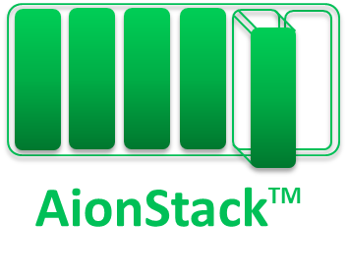
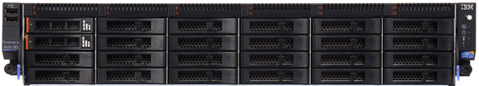

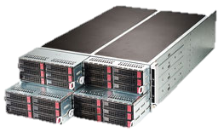
AionStack
AionDisk를 최적의 X86 스토리지 서버와 통합한 어플라이언스 제품
분산 파일 스토리지 솔루션인 AionDisk의 어플라이언스 버전으로 기본적인 스토리지 기능 및 확장성 외에 스토리지 성능, 안정성 및 관리 편의성 등을 자체적으로 보장하는 제품
AionStack 및 AionDisk 확장 방식 동시 지원
AionStack 구성 예
Usable 20T(복제 구성시)
Usable 28T(Raid 구성시)
Usable 40T(복제 구성시)
Usable 56T(Raid 구성시)
Usable 100T(복제 구성시)
Usable 140T(Raid 구성시)
Usable 555T(복제 구성시)
Usable 777T(Raid 구성시)
+
Meta Node
&
Data Node
Meta Node
&
Data Node
무제한
Scale Out 지원
Data Node
Data Node
제약없는 Scale Out 지원
메타 데이터 HA 지원
데이터 가용성 보장 (복제/RAID)
서비스 온라인 상태에서
Data Node 증설로 확장 가능

Slide 9
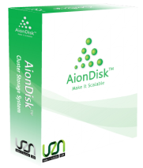
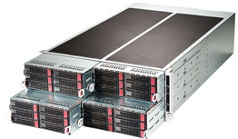
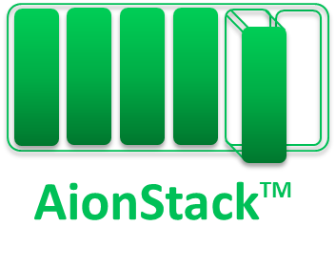
Unified Cloud Storage로 진화하는 제품
시장과 기술의 요구사항에 맞추어 진화하는 솔루션/어플라이언스
File Services
Block Services (상용화 단계)
Big Data Analysis Services (개발 단계)
1Gb / 10Gb Ethernet
GS 인증 획득
(2012.6)
Native Client
(Linux, Windows)
iSCSI
FCoE
Hadoop
MapReduce
Hadoop
Pig / Hive
Global Name Space
Replication
Encryption
Deduplication
Thin Provisioning
분산 파일 스토리지
SW 솔루션
AionDisk MDS(MetaData Server)
AionDisk DS(Data Server)
분산 파일 스토리지
어플라이언스

Slide 10
Products - 블록 스토리지 서비스 모듈
상용화 단계의 블록 스토리지 서비스 모듈
파일 스토리지 서비스만 가능한 AionDisk를 유니파이드 스토리지로 확장하는 SW 기반 모듈로서 다양한 블록 IO 어플리케이션을 표준화된 Ethernet 기반 블록 IO 프로토콜을 기반으로 블록 스토리지 서비스 제공
2014년 12월 LGU+ 도입 예정
블록 IO 어플리케이션
Database
VM / VDI
표준 블록 IO 프로토콜 지원
iSCSI
FCoE
블록 스토리지
서비스 모듈
블록 디바이스 가상화 지원
Block Device
데이터 스트라이핑

Slide 11
Products – 빅데이터 분석 서비스 모듈
개발 단계의 빅데이터 분석 서비스 모듈 (2015년 상용화 예정)
Hadoop의 분산 파일 시스템인 HDFS를 대체하여 MapReduce와의 호환성을 제공하는 AionDisk 모듈로서 스토리지 노드에 분산 저장된 다수의 데이터의 분산 분석을 지원
빅데이터 분석 도구
R
Mahout
Hive
Pig
MapReduce
빅데이터 분석 서비스 모듈
HDFS 대비 AionDisk 강점
메타데이터의 이중화를 통한 안정성을
기반으로 빅데이터 장기 저장 및 분석을
단일 스토리지에서 처리
고성능의 빅데이터 입출력 성능
(Sequential I/O 및 Random I/O)
POSIX API 호환
분산 파일 시스템
AionDisk

Slide 12










주요 레퍼런스 사이트
 | 업체명 | 업체설명 | 기간 | 규모 | 도입 활용 내용
 | LG유플러스 | • 국내 3위 이동통신사 (7백만 고객) • 사용자 수천만명의 개인 클라우드 저장소 서비스 | 2011.10 ~ 2014.12 | 30PB + 2PB | • 천만명 규모의 U+Box 서비스 • 13만명 규모의 웹하드 서비스 • UCFS 운영관리 (UCFS SM)
 | MBC | • 한국 3대 공중파 방송사 중 하나 | 2013.1 | 30TB | • 방송용 대용량 데이터 아카이빙 (방송 관련 영상 파일)
 | 한국전자통신 연구원 | • 정부 산하 연구소 | 2012.3 ~ 2014.2 | 416TB | • 사내 프라이빗 클라우드 서비스용 통합 스토리지(문서 / 이미지 / 영상) • 운영관리 지원
 | ㈜엔써즈 | • 이미지 관련 솔루션 및 서비스 업체 | 2012.9 | 175TB | • 이미지 기반 영상 검색 및 공유 인터넷 서비스의 컨텐츠 저장 (대규모 영상 / 이미지 파일)
 | 솔트룩스 | • 시맨틱 검색 엔진 및 빅데이터 인공지능 솔루션 제공 • 소셜 매거진 서비스 업체 | 2013.1 | 100TB | • 소셜 매거진 모바일 서비스의 컨텐츠 저장 (대규모 이미지 파일)
 | 한국원자력안전 기술원 | • Korea Institute of Nuclear Safety | 2013.8 / 2013.11 | 72TB | • 기상정보 파일 / 발전소 설비 로그 파일의 아카이빙
국방지형정보단 | 국방지형정보단 | • Geospatial Information Agency of Korea Defense | 2013.12 | 72TB | • GIS 데이터 아카이빙 (고용량 GIS 데이터 파일)
 | SK플래닛 | • 국내 1위 이동통신사의 자회사 • 디지털 콘텐츠 사업과 통합 커머스 사업, 광고 | 2013.12 | 126TB (연간 60TB) | • GIS 데이터 아카이빙 (고해상도 GIS 이미지 파일)
 | 제이씨스퀘어 | • NFC(RFID) 칩/모듈, 안드로이드 어플리케이션 및 서비스 개발 업체 | 2014.1 | 18TB | • 사내∙외 업무용 통합 스토리지 (업무용 문서 / 이미지 / 영상 파일)
 | 텔코웨어㈜ | • 유무선 통신 솔루션 기업 | 2014.8 | 540TB | • SKT 모바일 서비스용 컨텐츠 가공 및 캐시 스토리지
 | KNN | • 부산/경남지역 방송사 | 2014.8 | 300TB | • 방송용 대용량 데이터 아카이빙 (방송 관련 영상 파일)
 | 대구방송 | • 대구광역시 및 경북지역 방송사 | 2014.10 예정 | 120TB | • 방송용 대용량 데이터 아카이빙 (방송 관련 영상 파일)

Slide 13


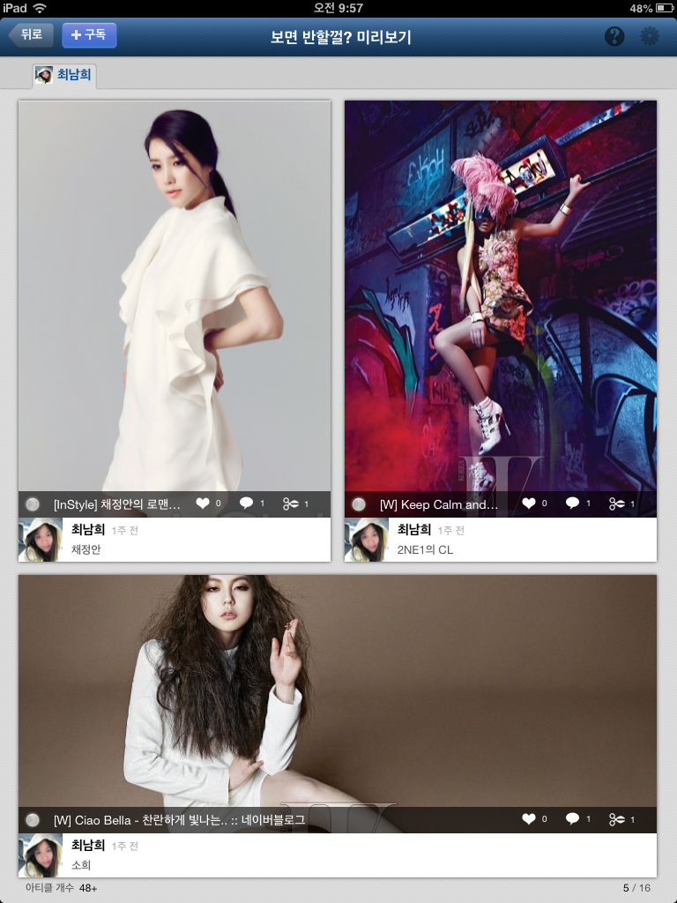
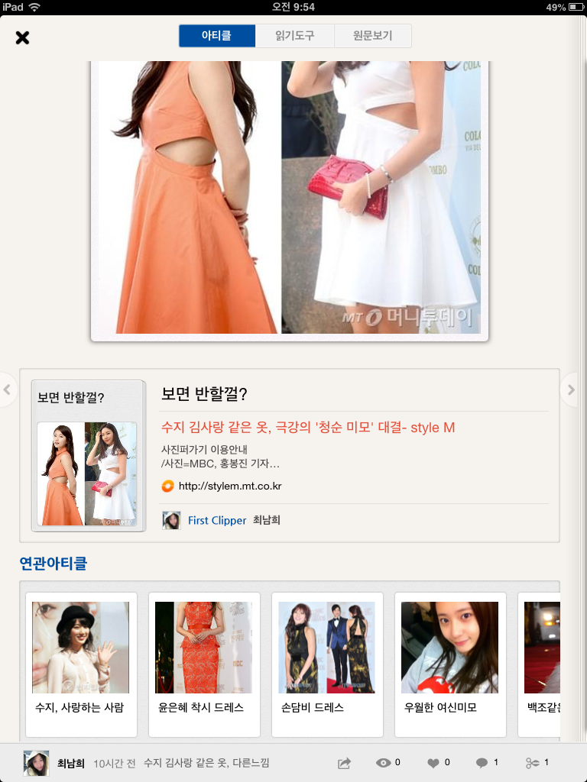
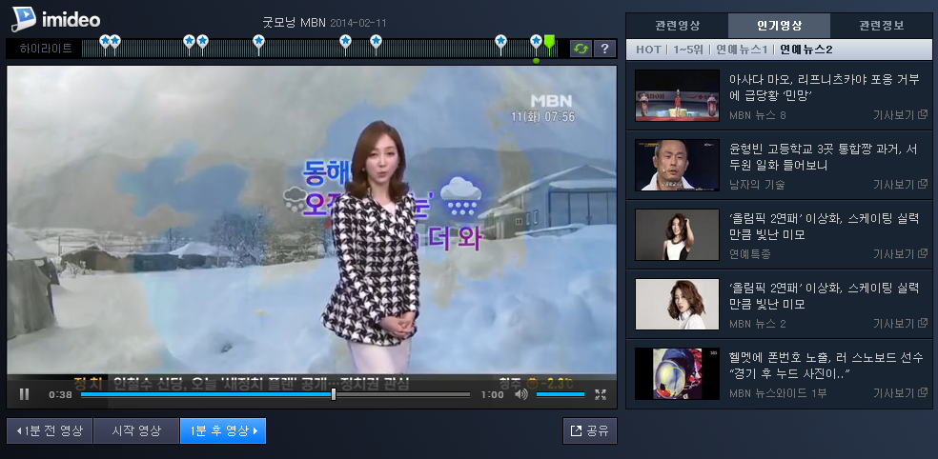

Use Cases - 인터넷 서비스 부문
대규모 / 대용량 데이터의 저장 및 서비스 제공을 위한 Cloud Storage로 활용
Advantage
용량/성능 확장성
서비스 무중단 확장
합리적인 비용
Peta급 볼륨 지원
사례
U+Box / 웹하드
108TB
100TB
웹브라우저를 통한 이미지 기반 영상 검색 및 공유 인터넷 서비스(이미디오, imideo)의 대규모 컨텐츠 저장
모바일 디바이스을 이용하는 대규모 이용자를 대상으로한 인터넷 컨텐츠의 접근 및 공유를 지원하는 소셜 매거진 서비스를 위한 기반 스토리지로 활용

Slide 14

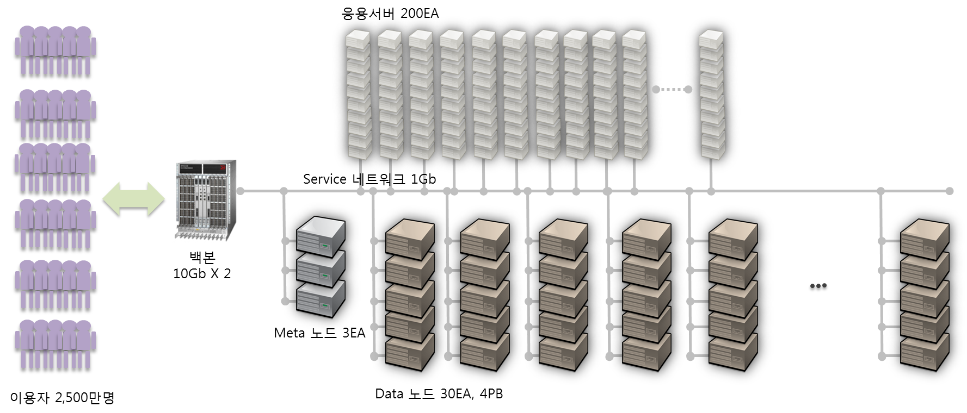
Use Cases - 인터넷 서비스 부문
LGU+ 도입 및 활용 현황 (1/2)
 | 내용 | 비고
스토리지 전체 용량 | 30PB 이상
스토리지 SET 수 | 9개
단일 SET 최대 용량 | 약 10PB
스토리지 사용 1일 증가량 | 평균 30TB | • 대규모 이용자 파일 업로드 • 기존 SAN, NAS 데이터 이관
 | 내용 | 비고
스토리지 전체 용량 | 2PB 이상
스토리지 SET 수 | 11개
단일 SET 최대 용량 | 약 350TB
스토리지 증설 예정 규모 | 약 1PB | • 사용자 증가 • 기존 SAN 데이터 이관
천만 이용자의
수용이 가능한
고성능 Scale-Out 스토리지
응용서버 약 160개
도입/유지비용
절감이 탁월한
소프트웨어 기반 스토리지 솔루션
이용자 10,000,000명 이상
1 SET 기준 Data 노드 100개, 약 10PB
U+Box용 스토리지 SET 형상

Slide 15






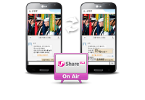






Use Cases - 인터넷 서비스 부문
LGU+ 도입 및 활용 현황 (2/2)
스마트폰 백업/복원
대용량 공유
무료 음악/영화
천만 이용자의 클라우드 기반
동영상/사진 백업, 스마트폰 백업/복원, 대용량 공유, 다양한 놀거리 제공 서비스
앱, 주소록, 메시지, 일정, 사진, 동영상, 메모 등
내 폰의 모든 것을 안전하게 백업/복원
동영상 1GB, 사진 300장 바로 공유
매주 업데이트되는 최신 음악 및 영화 무료 제공
On-Air 동영상/사진 공유
On-Air 대용량 공유
On-Air 무료 컨텐츠
동영상 용량 제한없이 무제한 공유
사진 한번에 최대 1,000개 공유
친구와 함께 볼 수 있는 다양한 무료 콘텐츠 제공
스포츠 생중계, 무료영화 등
친구들과 대화하면서 동영상/사진을 함께 공유하는 서비스
동영상/사진을 친구와 함께 보면서 대화(On-Air)
HD급 실시간 모니터링
침입 감지 알림
침입 녹화 영상
HD급 화질로 실시간 모니터링 및 침입 녹화 영상 저장이 가능한 클라우드 기반 서비스
CCTV가 자동으로 움직임(침임)을 감지하여 스마트폰으로 PUSH 메시지 전송
침입 감지시 전후 영상 자동 녹화 및 클라우드 업로드
클라우드 기반 즉시 영상 확인 가능
HD급 화질의 실시간 화상 모니터링

Slide 16
Use Cases - 아카이빙 부문
대용량 파일을 효율적이고 안전하게 저장/관리 가능한 분산 파일 스토리지
Advantage
Single 볼륨 지원
용량/성능 확장성
(Scale-out)
합리적인 비용
복제 기반 데이터 보호
/ 원격지 복제 지원
BigData 분석 지원
사례
국방지형정보단
지울 수 없는 데이터(영상, 이미지, 문서 등)의
큰 파일들에 대한
Analog 방식 저장
거의 모든 데이터 파일을
디지털 방식으로
단일 공간에 저장
패러다임
변화
보관 과정에
많은 시간과 인력이 필요
Analog 자료를
색인화하고 검색하는데 별도의 인력/시간 필요
보관 과정에는
인력이 거의 필요치
않음
자료의 검색 및 관리에
1~2명의 인력이면
충분함
[검색 요청 - 자료 검색 - 자료 추출 - 확인]
이러한 흐름을 반복하여 결과를 찾은 후에야 실제 Data를 다시 Digital로 복제하여 활용 가능
자료의 검색은
필요한 사람이 직접
손쉽게 할 수 있음
저장된 데이터에 대한 빅데이터 분석 요구
발생시 스토리지 레벨에서 즉시 적용 가능

Slide 17

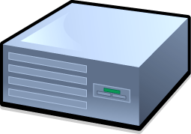
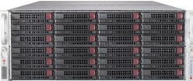
Use Cases - 프라이빗 스토리지 부문
기업내 필요한 다양한 응용 서비스 기반 통합 스토리지로 활용
Advantage
다양한 응용 서비스와
호환 가능
Single 볼륨 지원
용량 확장성
(Scale-out)
복제 기반 데이터 보호
합리적인
도입/증설 비용
사례
연계서비스
Mail 서비스
컨텐츠 중앙화
(ECM)
웹하드
서비스
FTP 서비스
PC / Server 데이터 백업
416TB
E-Disk 서비스
Email 서비스
그룹웨어
단일 스토리지로 기업내 모든 서비스 기반 스토리지로 활용하기 때문에 효율적으로 데이터 공간을 활용할 수 있음
POSIX API 지원으로 기존 응용 서비스 변경없이 수용 가능
다수의 서비스 운용 중에도 서비스 중단없이 용량 확장 가능

Slide 18
AionDisk Details

Slide 19
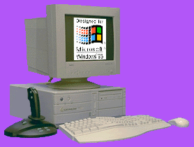

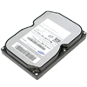
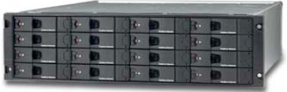
Architecture
Volume
메타데이터와 데이터 경로를 구분하는 비대칭(Asymmetric) 클러스터 구조
/
Unbounded
client scalability
home
share
Metadata
big.avi
Data
Data
Metadata
Access
AionDisk
Metadata Server SW
(gfs_mds start)
AionDisk Client SW
(mount –t gfs mds:/vol /mnt)
High throughput I/O
1/10Gbps Ethernet
Switch
3TB, 60MBps
36TB, 2Gbps
Unbounded capacity,
performance scalability
PC용 HDD
(7200rpm SATA HDD)
X86 기반 서버 박스
(HDD 12bay 기준)
AionDisk
Data Server SW
(gfs_ds start)

Slide 20


Linear Scalability in Capacity & Performance
데이터 서버의 증설로 스토리지의 저장 용량 및 I/O 성능이 선형적으로 증가
14Gbps
252TB
12Gbps
216TB
10Gbps
180TB
8Gbps
144TB
6Gbps
108TB
Clients
4Gbps
72TB
Performance
Capacity
StorageServer
각 데이터 서버 노드가
32TB (3TB X 12bay 기준시) 스토리지 용량과
Dual Gigabit Ethernet 제공할 경우를 가정
Scale Free

Slide 21
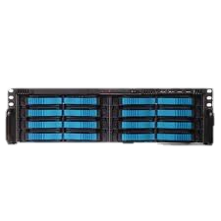
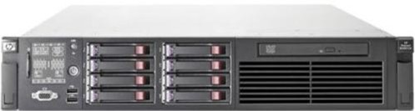

Single-Volume Virtualization
네트워크로 연결된 리눅스 기반 이기종 스토리지 서버들을 단일 볼륨으로 가상화
모든 노드들을 하나의 파일 시스템으로 구성하여, 20PB 이상의 단일 볼륨을 제공
용량의 증가나 서버 구성 변경이 발생하더라도 애플리케이션 수정이 불필요
Device Free
Volume Free
Single-Volume

Slide 22
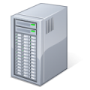

AionDisk Configuration
일반적인 스토리지 활용에 최적화된 기본 구성은 물론 대규모 파일 핸들링을 위한
MDS Clustering 구성 지원
MDS Clustering 구성
MGT
Slave
MGT
Master
`
AionDisk Management Server
MDS
Slave
(Standby)
MDS
Master
(Active)
Clustered MDS
`
`
AionDisk Clustered Metadata Server
AionDisk Metadata Server (MDS)
AionDisk
기본 구성
1~10Gbps Ethernet
1~10Gbps Switch
`
1~10Gbps Ethernet
AionDisk Client
`
AionDisk Data Server(DS)
Windows
Linux
* MDS Clustering (4EA) 구성시 초당 10만개의 메타데이터 Look-up 연산 지원

Slide 23
Self-Healing for Availability
각각의 파일은 CHUNK 단위로 분할하여 다른 데이터 서버에 분산 저장
분산 저장된 CHUNK는 복제본인 REPLICA를 생성하여 다른 데이터 서버에 저장
데이터 보호를 위한 복제본 관리의 다양한 정책 지원
  저장 위치 (Other Rack / Server / HDD), n중화 (볼륨 / 디렉토리 / 파일별)
데이터서버의 장애시 다른 데이터서버의 CHUNK / REPLICA를 이용해 자동 복구
분산 저장된 데이터의 원본과 복제본은 파일의 Read Access에 동시에 활용
F
I
L
E
F
I
L
L
E
I
Data Server
Data Server
Data Server
Data Server
Data Server

Slide 24
Data Replication for Availability
안정성과 성능에 각각 최적화된 데이터 이중화 도구 제공
데이터 실시간 이중화 (Sync REPLICA)
  원본 데이터(CHUNK)의 복제 과정상 낮은 확률의 HW 오류에 대응하기 위한 동기화 모드
데이터 지연 이중화 (Lazy REPLICA)
  원본 데이터(CHUNK)의 기록 이후에 시스템의 부하를 고려해 복제 시기를 결정
데이터 실시간 이중화
데이터 지연 이중화
원본
복제본
복제본

Slide 25
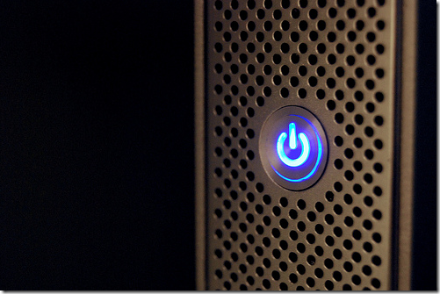
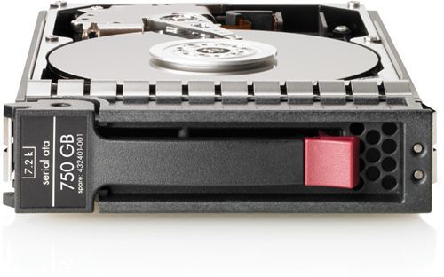
24/7 Service Continuity
스토리지 시스템의 중단 없이 데이터 서버 확장과 디스크 추가 등 용량 확장 가능
데이터 서버 및 디스크 손상 시 데이터 복구와 자원 교체에 따른 스토리지 시스템 중단 없음
원격지의 스토리지 시스템으로 전체 데이터의 미러링이 가능하여 특수 상황에서도 서비스 중단 없음
Fail Disk
1
2
1’
3
2’
3
2’
3’
무중단 확장
Non-stop Storage
Service
무중단 자원 교체
AionDiskTM
Remote Sync
원격지 동기화

Slide 26

Remote Sync for Disaster Recovery
원격지 Active-Standby 구성 가능
AionDiskTM
AionDiskTM
AionDiskTM
AionDiskTM
MDS
MDS
MDS
MDS
MDS Active
MDS Standby
AionDiskTM
Remote Sync
AionDiskTM
AionDiskTM
AionDiskTM
AionDiskTM
AionDiskTM
AionDiskTM
DS
DS
DS
DS
DS
DS
원격지로 서비스 이동 및 데이터 공유 가능
Application Server Group 1
Application Server Group 2

Slide 27
Data Encryption for Security
효율적인 암호화 기법을 도입하여 비암호화시 I/O 성능과 근소한 차의 I/O성능 지원
데이터(CHUNK) 자체를 암호화하여 최악의 상황에서도 데이터의 보호 가능
AES-NI 128bit / 256bit 암호화 방식으로 선택 가능
암호화 방식 설정
AionDiskTM
AionDiskTM
AES128 or AES256
MDS
MDS
암호화 Key 설정
MDS Active
MDS Standby
AionDiskTM
AionDiskTM
AionDiskTM
DS
DS
DS
AionDiskTM Client
복호화 (Read)
암호화 (Write)
암호화된 CHUNK

Slide 28
De-duplication for Efficiency
AionDisk 스토리지 내 동일 콘텐츠에 대한 중복 파일을 제거
볼륨 / 디렉토리별 중복제거 단위 영역 설정 지원으로 정책에 따라 효율적인 중복제거 가능
비용 절감 효과 : 저장 공간의 확장 비용 최소화
효율적인 자원 관리 : 단위 스토리지당 더 많은 데이터 저장이 가능
Cost &
Management
Benefit
AionDiskTM
Dedup

Slide 29
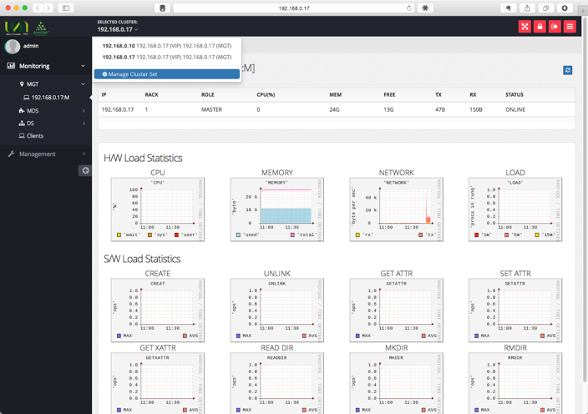
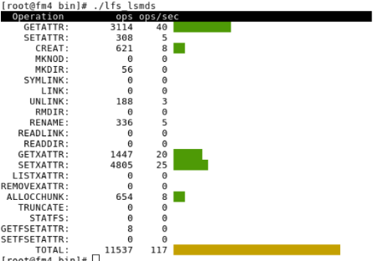
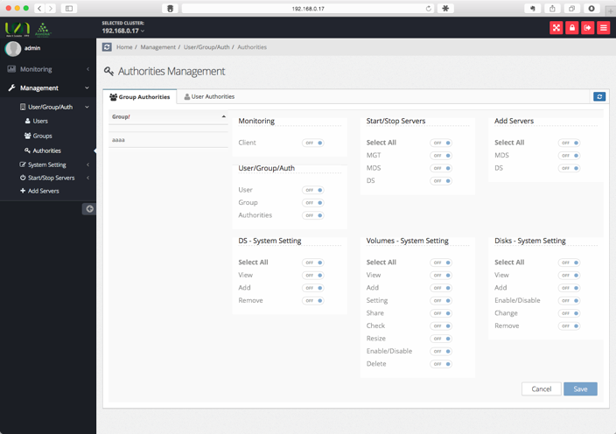
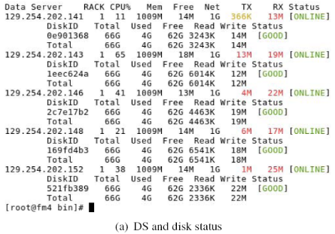
Efficient Monitoring & Management
웹 / 커멘드 기반 통합 스토리지 모니터링 및 관리 도구 지원
개별 / 전체 스토리지 부하 및 상태 정보에 대한 통합 모니터링 지원
클러스터 스토리지 구동 / 추가 / 삭제, 스토리지 기능 옵션 설정 전반에 대한 관리 지원

Slide 30
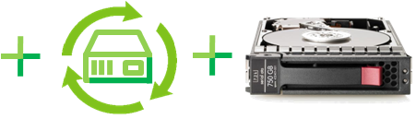
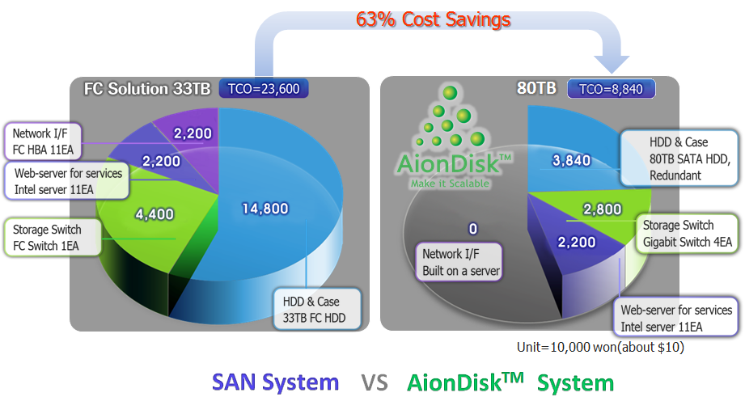
Cost Effectiveness
H/W에 종속적이지 않는 네트워크 스토리지 솔루션으로 초기 도입 비용이 매우 탄력적임
  기존 TCP/IP 네트워크 및 스토리지 자원 활용 및 범용 기성품 하드웨어 사용 가능
  AionDisk의 개별/통합 라이선스 정책으로 솔루션 도입 및 유지보수 비용이 합리적임
SW Solution
x86 Server
SATA HDD
Ethernet

Slide 31



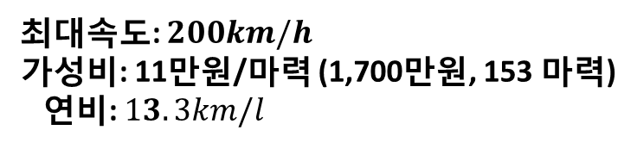
제언
최대속도: $325km/h$
가성비: 65만원/마력 (3억 7,000만원, 565 마력)
연비: $5.6km/l$
슈퍼카 Ferari 458
최대속도: $200km/h$
가성비: 11만원/마력 (1,700만원, 153 마력)
연비: $13.3km/l$
티뷰론 터뷸런스

Slide 32
thank you
Address
Office / Fax
E-mail
Website
경기도 안양시 동안구 비산동 1110-2 KT 안양지사 5층
070-7730-4200 / 031-382-0104
u2n@u2n.kr
www.u2n.kr

